Slide 1
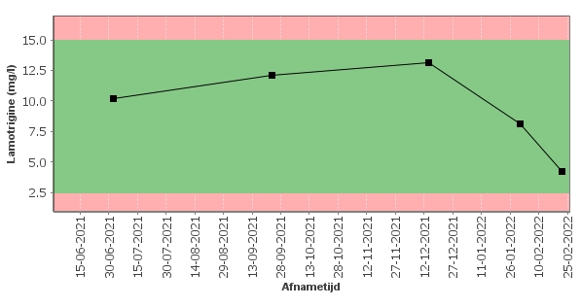
A Bitter Pill
Farmacologische quiz
Casus 74 – mei 2024 via
Lamotrigine dip
Een 29-jarige vrouw, bekend met cryptogene focale epilepsie en 13 weken zwanger, werd op de SEH gezien na het doormaken van 2 tonisch-clonische insulten. Patiënte was 5 jaar aanvalsvrij en gebruikt lamotrigine 2dd 250mg. Geen verklarende afwijkingen in lab. Geen anamnestisch uitlokkende factoren voor insulten. Bij neurologisch onderzoek EMV 3-6-3, geen duidelijke lateralisatie.
Thuismedicatie: acetylsalicylzuur 1dd 80 mg, lamotrigine 2dd 250 mg, clobazam 1dd 10 mg, midazolam neusspray 10 mg zn, levothyroxine 1dd 50 mcg, pantoprazol 1dd 40 mg, metoclopramide zn, foliumzuur 1dd 0,5 mg, sumatriptan 50 mg zn, salbutamol aerosol, colecalciferol 5600 IE/wk, cyanocobalamine 1dd 1000 mcg.
Lab bij opname: glucose 4,8, eGFR >90, CRP 2, Hb 6,8.
Diagnostiek: lamotriginespiegel werd bepaald:
- lamotrigine 4,2 mg/l (ref 2,5-15 mg/l)
Hoe verklaart u de daling van de lamotriginespiegel?
Wat is uw beleid?
Ook deze quiz ontvangen?
Meld je aan via:
Aanmelden via: bitterpillnvkfb@gmail.com ​
Aangeleverd door: Mark Reinders, Zuyderland MC

Slide 2
A Bitter Pill
Farmacologische quiz
Uitwerking casus 74 – mei 2024 via
Lamotrigine dip
Lamotrigine wordt door glucuronyltransferases (UGT1A4, UGT2B7) omgezet in inactieve glucuronidemetabolieten.
Bekend is dat de activiteit van UGT1A4 tijdens de eerste twee trimesters van de zwangerschap stijgt met ca. 200% en tijdens het 3e trimester met 300%; hierdoor vermindert de werking van lamotrigine met verhoogde kans op convulsies.
Daarnaast kan de lamotriginespiegel verder dalen door veranderingen in het verdelingsvolume tijdens de zwangerschap: het verdelingsvolume neemt geleidelijk toe: het plasmavolume tot ca. 42%, het totale lichaamswater tot ca. 21% en het extracellulaire volume eveneens tot ca. 21%. Hierdoor neemt het verdelingsvolume van hydrofiele geneesmiddelen toe met als gevolg een daling van de plasmaconcentratie van deze geneesmiddelen. Wees daarom alert bij hydrofiele geneesmiddelen met een smalle therapeutische breedte (https://www.farmacotherapeutischkompas.nl/farmacologie/zwangerschap-lactatie).
Verhoging van de dosis en/of doseerfrequentie is dikwijls nodig. Na de bevalling zal de dosis dan weer moeten worden afgebouwd tot onderhoudsdosis.
Vervolgbeleid
Bij deze patiënte zijn de lamotrigine spiegels tijdens en na de zwangerschap per 1-2 weken bepaald. De dosering werd eerst geleidelijk opgehoogd naar max. 1600 mg in 4 doses (streefwaarde ca. 8-12 mg/l) op AD 20+5, waarna weer werd verlaagd tot 1200 mg/dag tot aan de (spoed)sectio (AD 28+5).
Daarna werd de dosering over een periode van 8 weken afgebouwd tot de oorspronkelijke onderhoudsdosis (2dd 250 mg).
Conclusie
Lamotrigine kan worden toegepast tijdens de zwangerschap; wees bedacht op een verlaagde plasmaspiegel als gevolg van enzyminductie en een veranderend verdelingsvolume. Er wordt dan ook aanbevolen om de plasmaspiegel voor, tijdens en na de zwangerschap te vervolgen en zo nodig de dosering (en doseerfrequentie) aan te passen.
Referenties
- Tran TA, Leppik IE, Blesi K, Sathanandan ST, Remmel R. Lamotrigine clearance during pregnancy. Neurology 2002;59:251-5.
- Ohman et al. Plasma concentrations of lamotrigine and its 2-N-glucuronide metabolite during pregnancy in women with epilepsy. Epilepsia 49:1075-80;2008.
Aanmelden via: bitterpillnvkfb@gmail.com ​
Aangeleverd door: Mark Reinders, Zuyderland MC

